Slide 1
Отчет по
военно-патриотической работе
МБОУ ООШ № 25
им. Штанева Я.И.
2023 год

Slide 2
Одним из важнейших направлений воспитательной работы в МБОУ ООШ № 25 им. Штанева Я.И. является военно-патриотическое воспитание. Организация и проведение мероприятий, имеющих военно- патриотическую направленность, способствует формированию у детей патриотизма, чувства гордости за свою Родину, создает условия для воспитания у детей активной гражданской позиции, гражданской ответственности. В МБОУ ООШ № 25 им. Штанева Я.И. реализуется программа по военно- патриотическому воспитанию. В школе работает волонтерский отряд «Патриот». В основе работы волонтерского отряда «Патриот»- разнообразные формы оказания помощи всем, кто в ней нуждается. Ребята продолжили помогать пенсионерам, труженикам тыла, проживающим в районе школы, следят за могилами Ветеранов ВОВ.

Slide 3
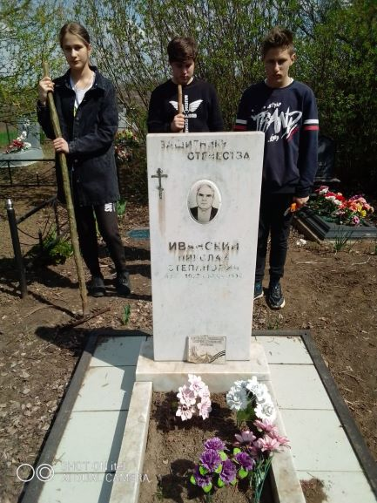
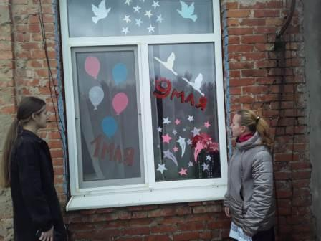
Волонтерский отряд активно участвовал в акциях: «Цветы памяти», «Неделя добра», «Добрая суббота», «Сад Памяти», «Окна Победы», «Прочти книгу о Великой Отечественной войне», «Георгиевская ленточка», операция «Листовка».

Slide 4
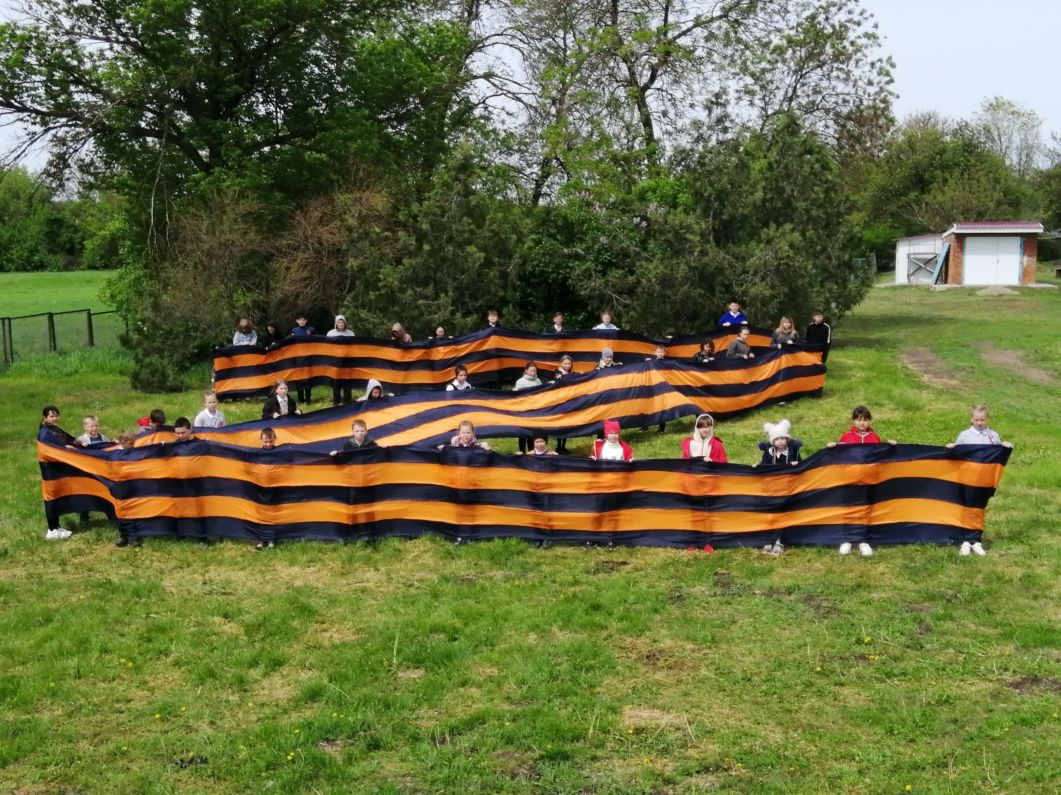

Slide 5
Знаковым мероприятием системной военно-патриотической работы школы ежегодно является месячник военно-патриотической работы. В В МБОУ ООШ № 25 им. Штанева Я.И. наработан большой опыт в организации и проведении месячника, сложились замечательные традиции патриотического воспитания, сохраняется связь поколений, активное участие принимают учащиеся всей школы.
В 2022-2023 уч. году в рамках месячника, в соответствии с планом проведения, учащиеся 1-9 классов приняли участие в следующих мероприятиях: единый урок мужества «Блокадный хлеб», посвященный дню полного освобождения Ленинграда от фашистской блокады, акция «Блокадный хлеб»; информационные пятиминутки «История говорит»- международный день памяти жертв холокоста; единый урок мужества «Рубеж воинской доблести», посвященный дню разгрома советскими войсками немецко-фашистских войск в Сталинградской битве; акция «Бескозырка», посвященная высадке морского десанта в Новороссийской бухте и образованию плацдарма «Малая Земля»; классные часы «День юного героя-антифашиста»; информационные пятиминутки «Новостная неделя» «Наши земляки-герои Советского Союза»; конкурс чтецов стихотворений «Строка, оборванная пулей»; «Овеянные славой»- День памяти о россиянах, исполнявших служебный долг за пределами Отечества; информационные пятиминутки «Их имена носят наши классы»; единый урок мужества, посвященный дню защитника Отечества; онлайн-акции «Письмо с фронта», «Марафон Памяти»; смотр строя и песни; акция «Синий платочек».

Slide 6
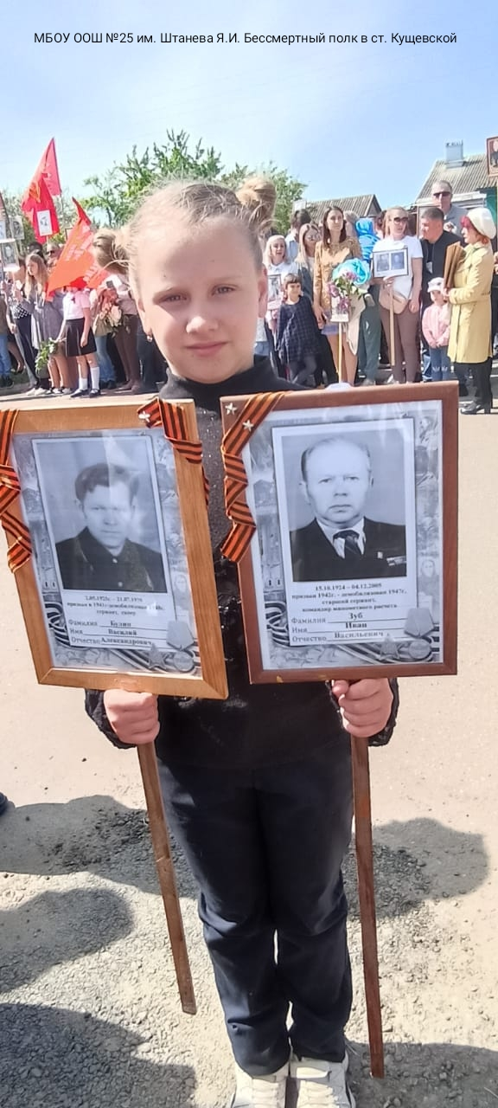
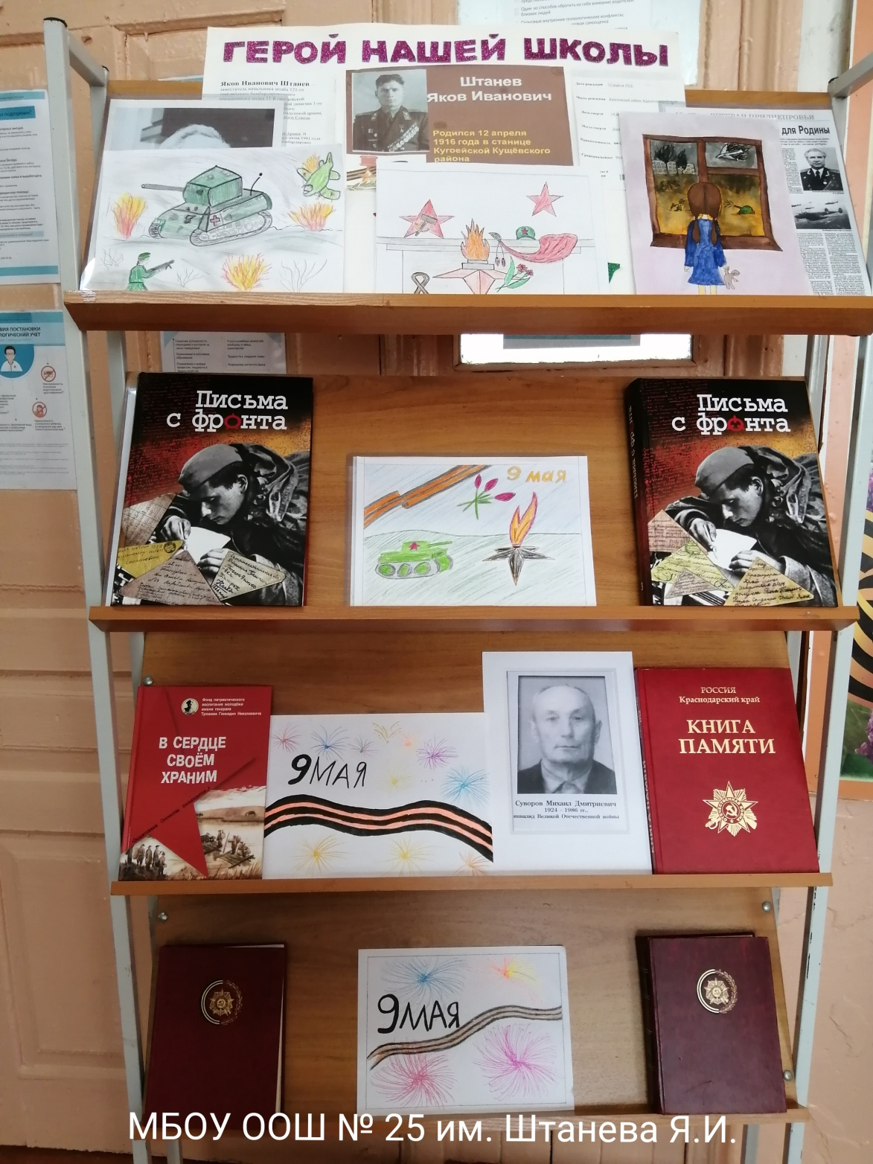

Slide 7
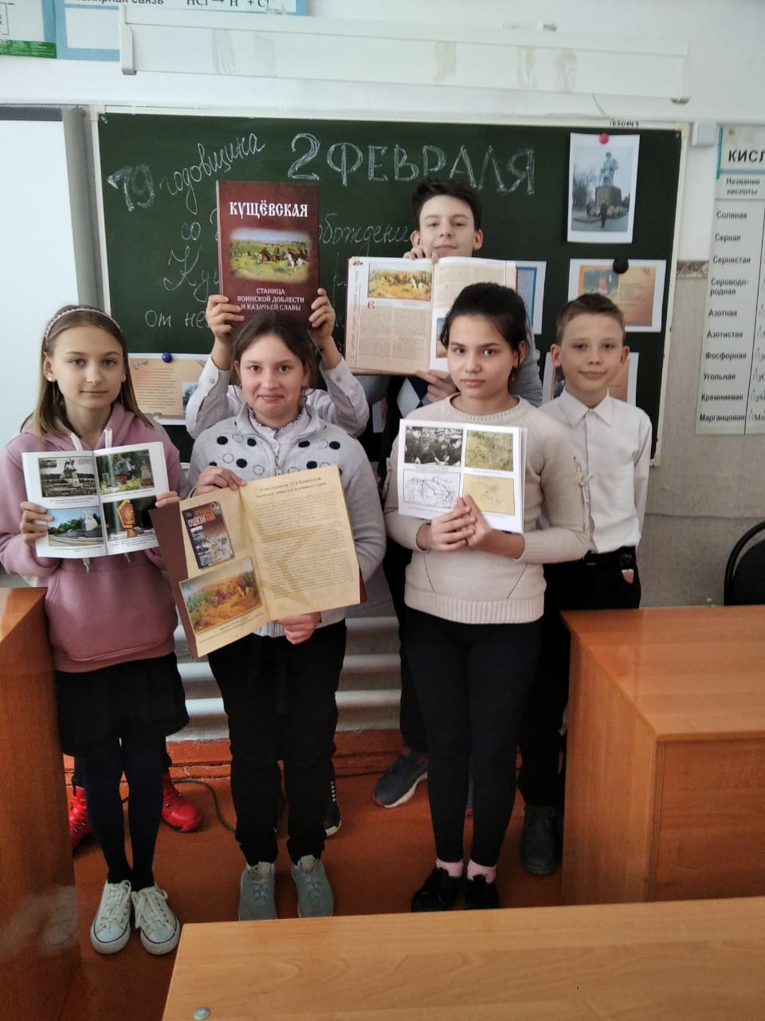
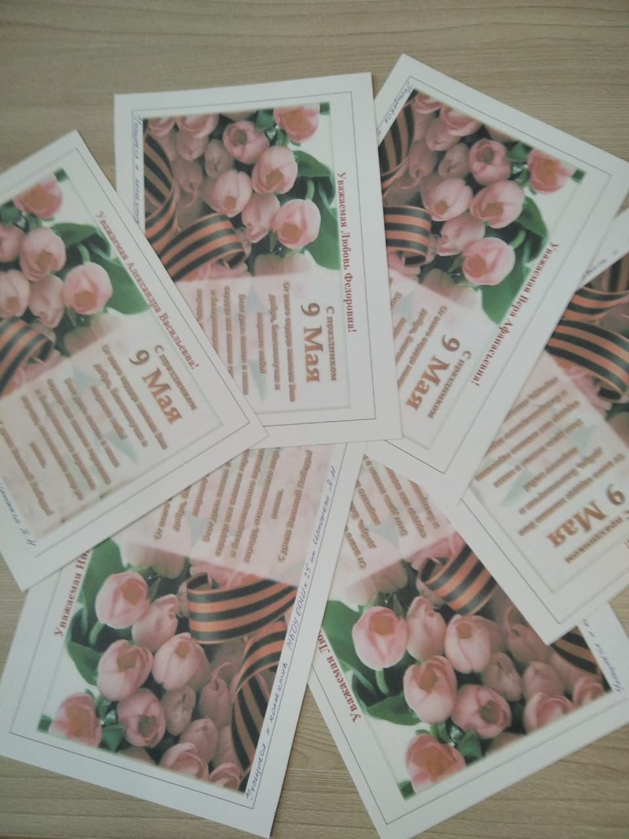

Slide 8
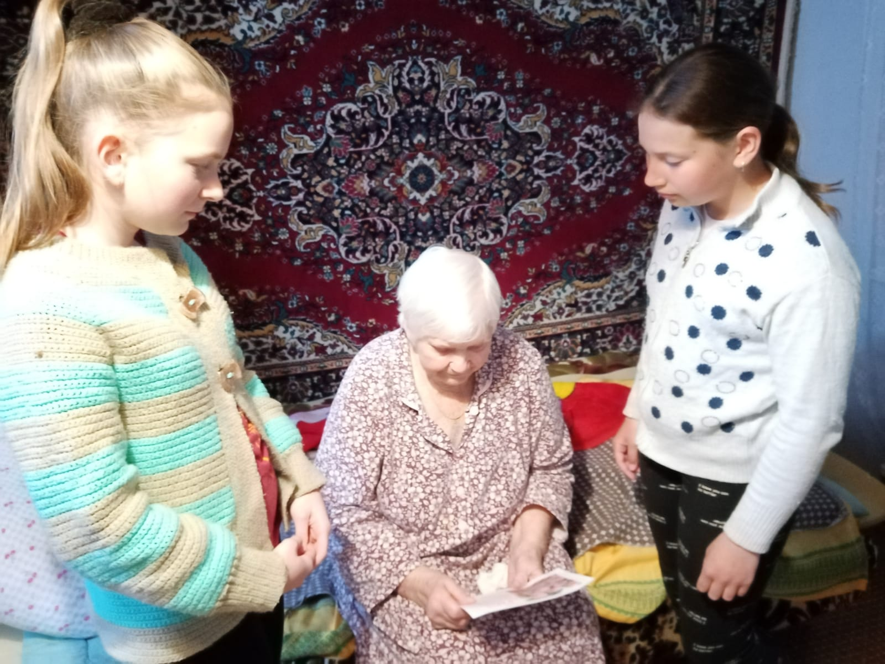
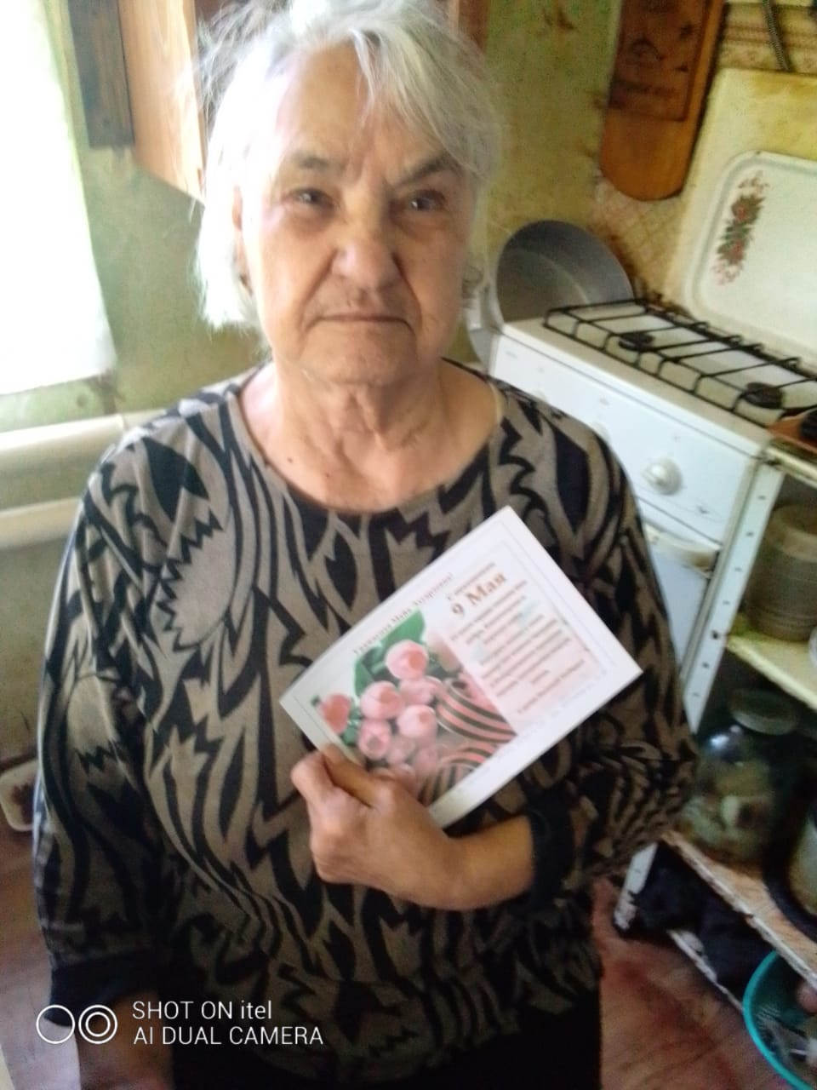
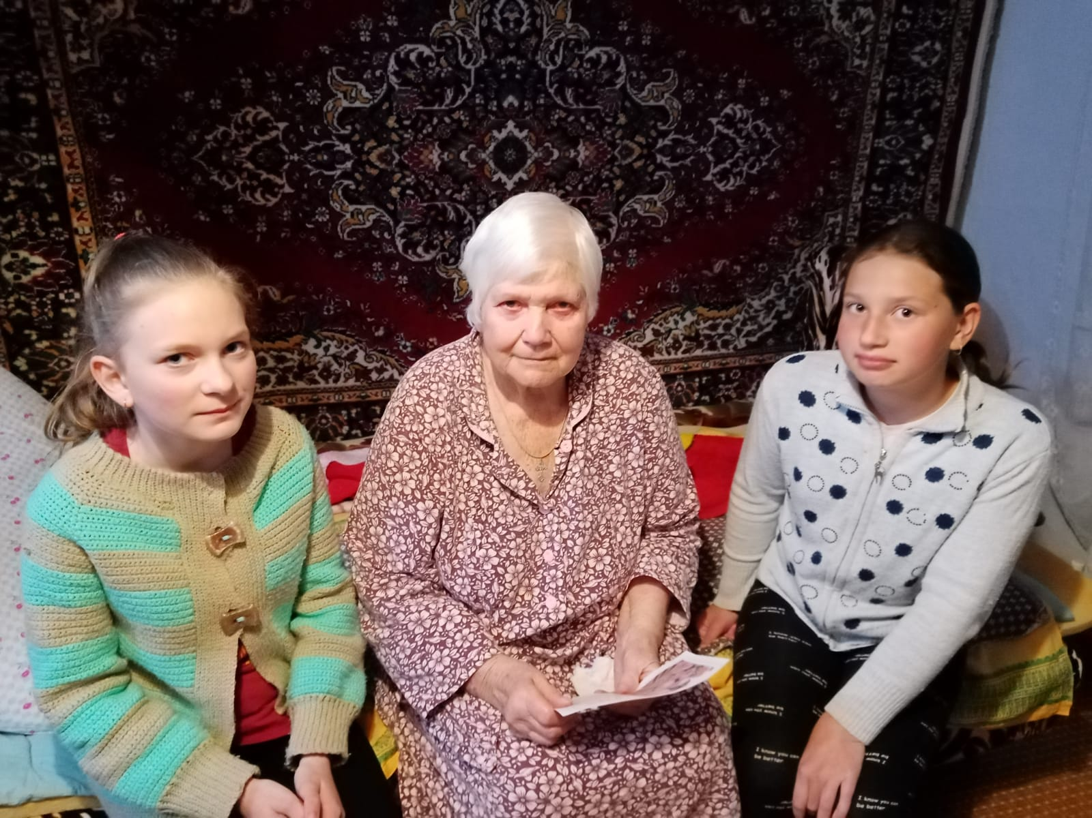

Slide 9
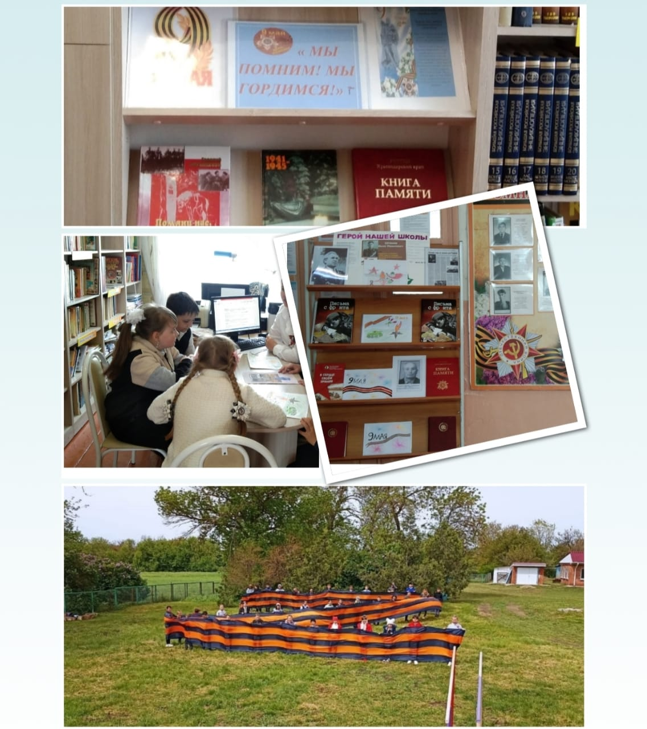

Slide 10
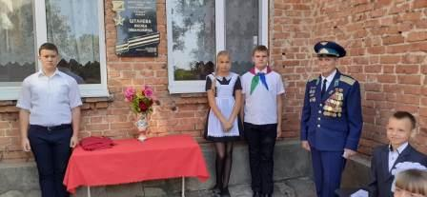

Slide 11
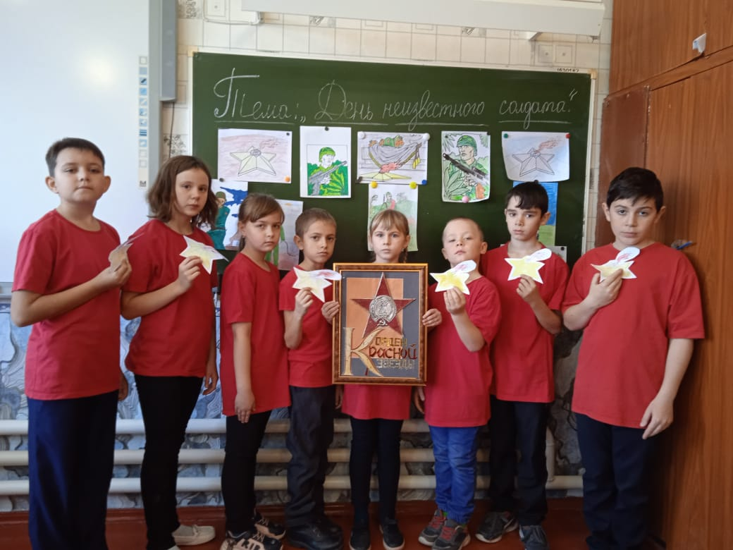
Были проведены ряд мероприятий: час памяти «Беслан в наших сердцах»; урок мужества «Кубань- край ратной и воинской славы»; патриотический урок «Судьба и подвиг»; кинолекторий «Заговорённый. Три войны Недорубова»; патриотическое мероприятие «Памятники военной истории Кущевского района»; урок мужества «Быт солдата на войне»; час памяти «Герои никогда не умирают, герои в нашей памяти живут»; урок мужества «Отчизны славные сыны»; урок мужества «Через что прошли и победили»; онлайн-урок «Маленькие герои большой войны»;

Slide 12
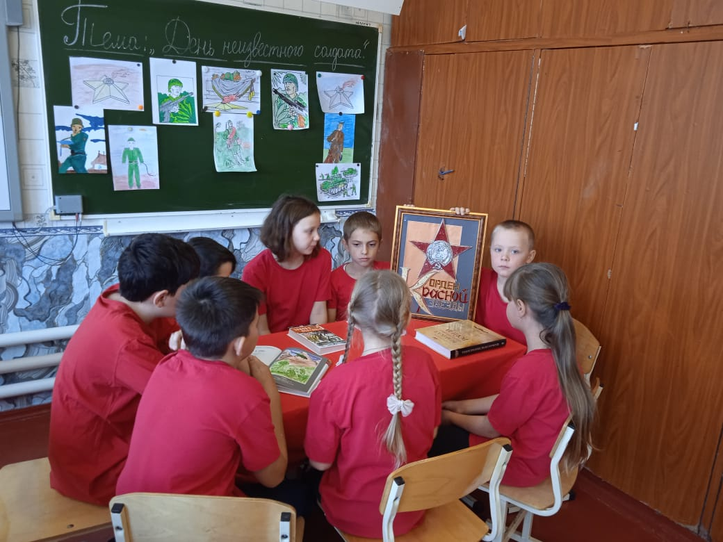

Slide 13
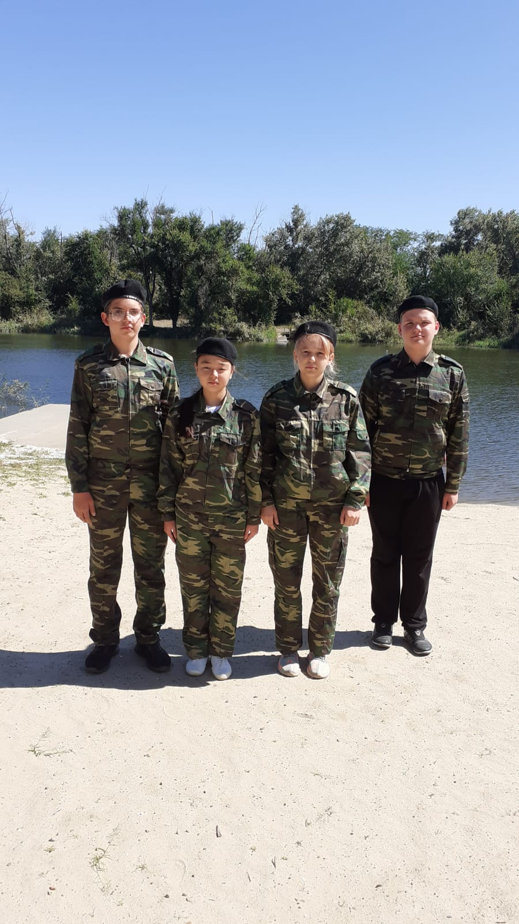
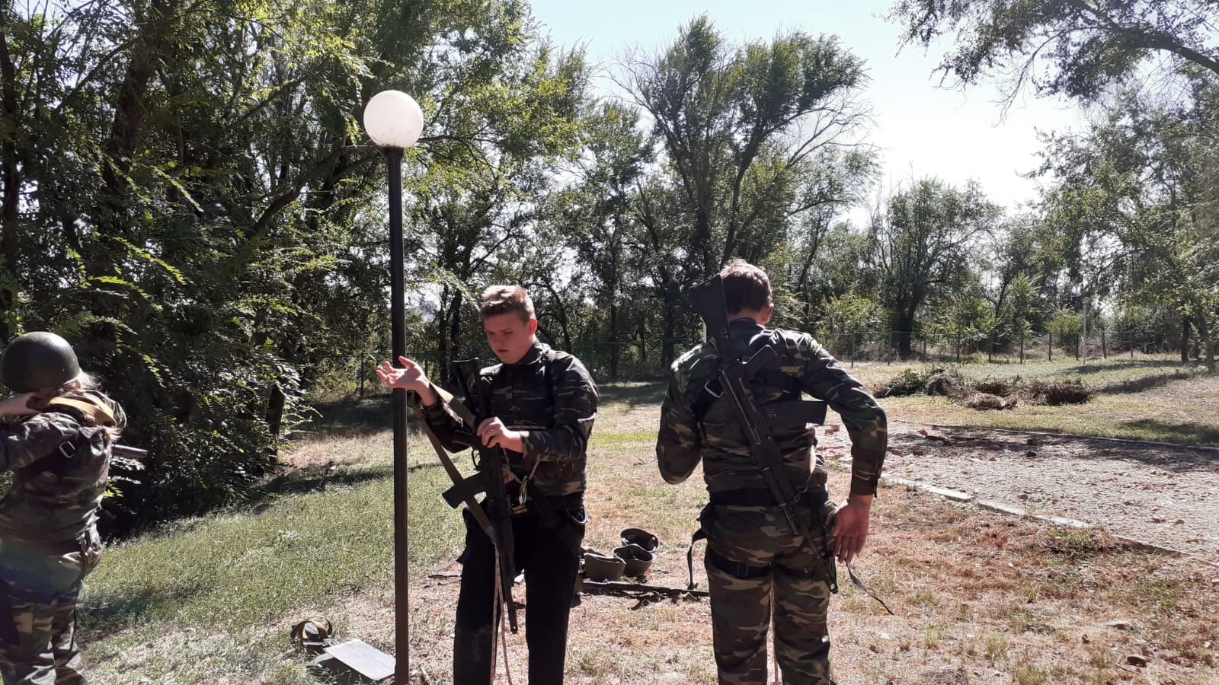
Ученики старших классов проводили усиленную подготовку для участия в спортивных соревнованиях, конкурсах допризывной подготовки: «Новобранцы, вперед!», «Парень бравый, юнармеец славный», «Зарница», «Готов к труду и обороне!», турнир по стрельбе из ПВ памяти Недилько, спартакиада допризывной молодежи, спартакиада юнармейских отрядов. Отряд юнармейцев принял участие в патриотической акции «Эстафета Памяти»

Slide 14
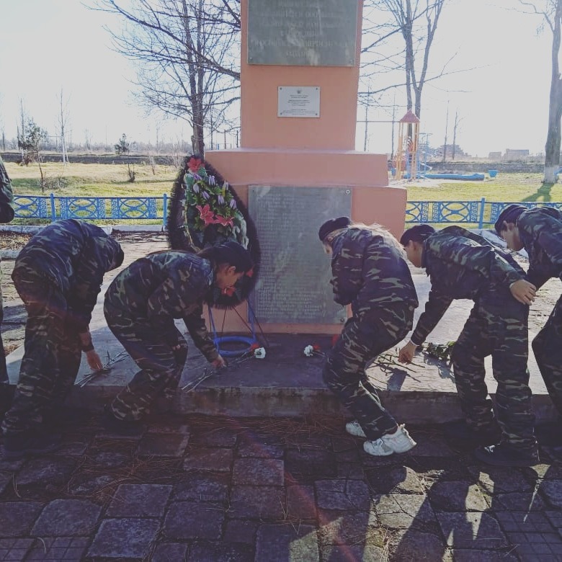
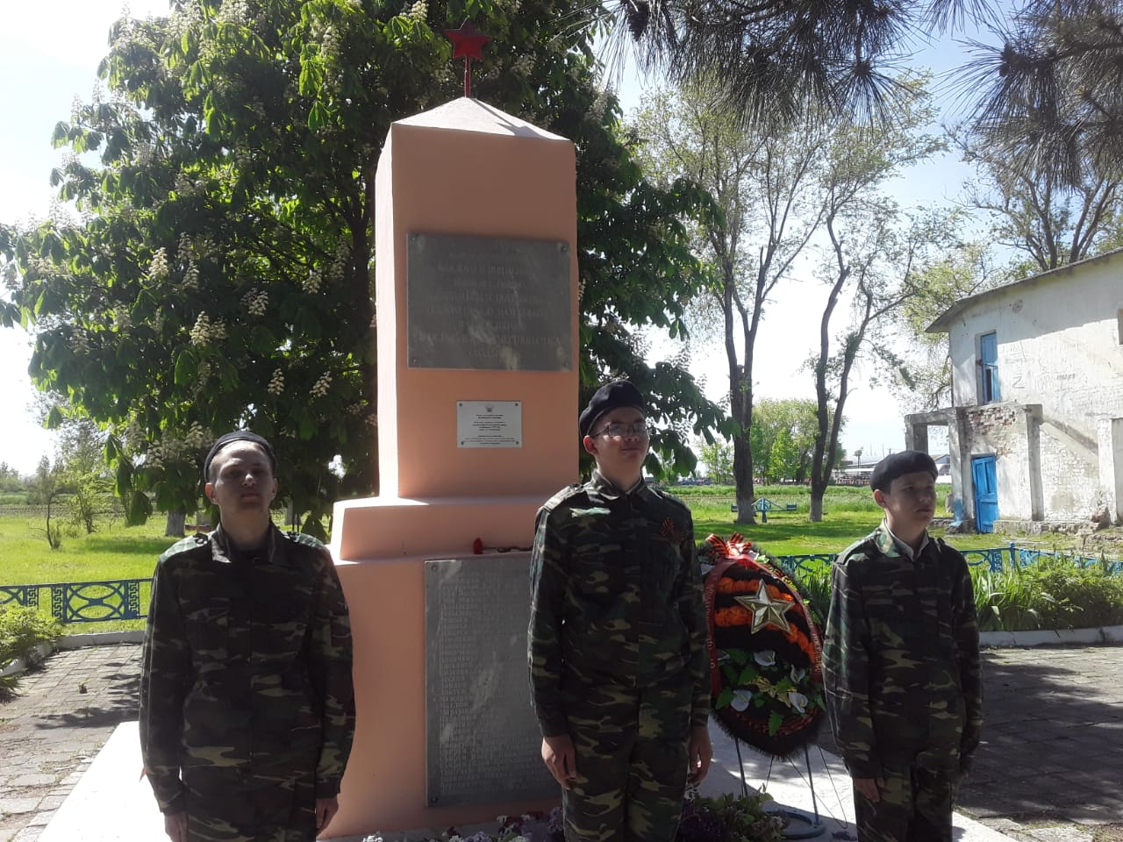
Особое воспитательное значение для подростков имеют подготовка и участие в несении Вахты памяти на Посту №1. В караул были выбраны лучшие ребята 7-9 классов: отличники в учебе, спортсмены, активисты.

Slide 15
Вывод: Все это способствует формированию у учащихся стремления быть достойными защитниками своего Отечества, развивать волевые качества личности, воспитывать у подростков уважительное отношение к ратным подвигам защитников Отечества, чувство долга и гражданской ответственности.
1) В основном поставленная цель на 2022-20223учебный год выполнена.
2) Формирование патриотических чувств и гражданственности происходит в урочное и внеурочное время.
Цель и задачи на 2023-2024 учебный год.
Цель: воспитание патриотизма и любви к Родине и Вооружённым Силам России, ответственное отношение к службе.
Задачи:
1. Обеспечение обучающихся делами по интересам, согласно возрастным особенностям.
2. Реализация межпредметных связей через внеклассную работу.
3. Подготовка обучающихся к военной службе.
4. Правильное поведение обучающихся в различных ситуациях.

